Slide 1
R TALK – Web Scraping!
for Fun & Profit
(11/12/2014)
Speaker:
orenbochman@gmail.com

Slide 2
מהי ספרייתAPI- :
ממשק תיכנות של האפליקציה (API) מאפשר גישה תיכנותית לאתר,
ולמידע בו, וליכולות של האתר.
כשיש נתונים מפוזרים ברשת נרצה:
"עכביש" היא תוכנה שסורקת אתר באופן שיטתי
כשעובדים בקהילה וירטואלית נרצה:
"רובוט" – עכביש עם יכולות עריכה
אוטומטית לתחזק את האתר!
Notes:
Code academy has over 23 api you can learn to use within a few hours

Slide 3
CURL, LIBCURL, rCurl, htttr
LIBCURL & RCURL
CURL
LIBCURL מקנה גישה תיכנותית בשפת C ל-CURL
חבילת RCurl מתאמת בין שפת R ל CURL
חבילת HttpR
מבית היוצר של: WIKCHAM HADLEY
מסתירה את הסיבוכיות של CURL
מוסיפה יכולות כגון פרוטוקול OAUTH
עם “out of band”
CURL במקור - פקודת יוניקס לקריאת מידע מכתובת URL במגוון פרוטוקולים הכולל:
ווב:http ו https,
  תומך בטפסים ע"י POST ו GET וכולי
  תומך ב סרטיפיקטים, קוקיס
דוא'ל: Pop3 ו Smtp
לטרמינל: telnet
ולשרתי קבצים ב tftp, scp, sftp, ftp
תוכנת קוד פתוח לכן יש בגרסאות למגוון מערכות ההפעלה

Slide 4

שלושת הפונקציות עיקריות
getURL()
getForm()
postForm()
Notes:
http protocol uses headers and cookies to keep state.

Slide 5

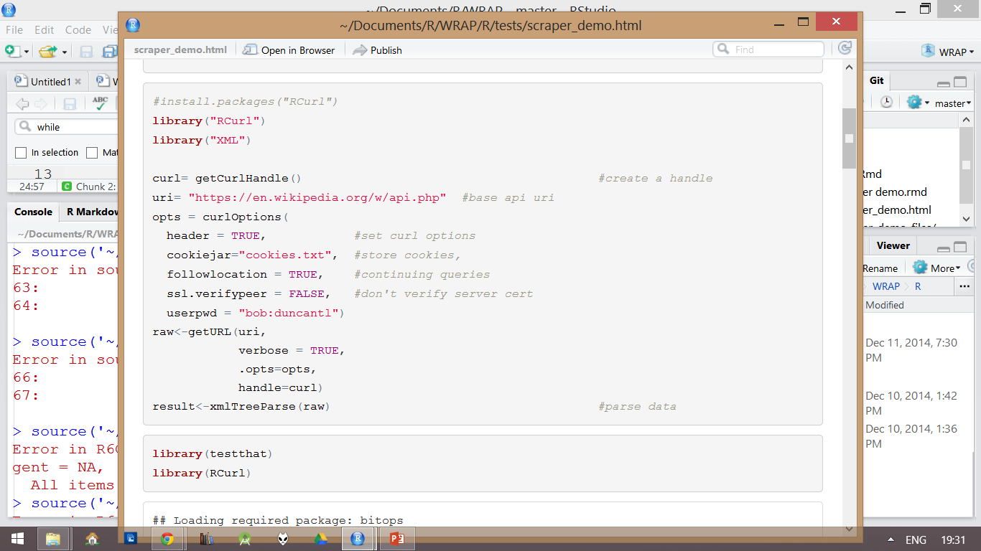
עבודה עם rCurl
Setting up
Notes:
http protocol uses headers and cookies to keep state.

Slide 6
עבודה עם rCurl
Setting up
install.packages("RCurl")
library("RCurl")
curl= getCurlHandle() #create a handle
uri <- https://en.wikipedia.org/w/api.php #base api uri
opts = curlOptions( header = TRUE,
userpwd = "bob:duncantl") #set curl options
raw<-getURL(uri, verbose = TRUE, .opts=opts, handle=curl)
result<-xmlTreeParse(raw) #parse data
Notes:
http protocol uses headers and cookies to keep state.

Slide 7
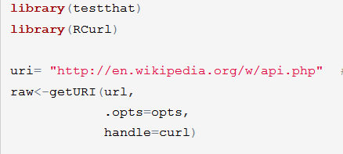
עמודים רגילים geturl()
Advantages
A code example
Allows access to https url
Lets us specify
userAgent,
referrer url
verbose mode for debugging
headers + cookies
Most are needed to edit a site
raw<-getURI( url,
.opts=opts,
handle=curl)

Slide 8
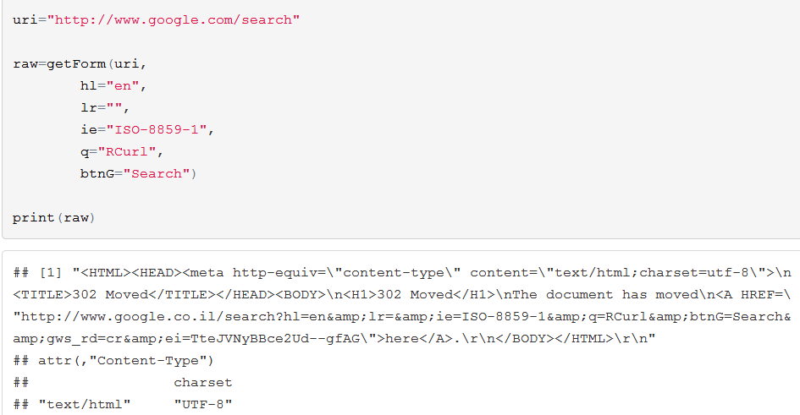
טפסים getForm() & postForm()
getForm()
A code example
The most basic curl use is:
getForm + uri +
list of fields-value pairs
http get request have length limits
255 bytes - Http1.1 speck
2-4k Browser’s limit
uri="http://www.google.com/search"
getForm(uri,
hl="en",
lr="",
ie="ISO-8859-1",
q="RCurl",
btnG="Search")

Slide 9
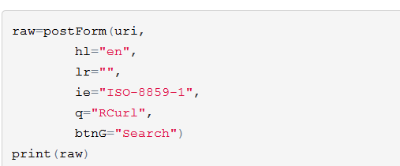
טפסים getForm() & postForm()
Using postForm()
A code example
postForm allows us to post up to 2 GB
If we need to send long requests use post.
Many services require post rather than get.
In this example –post is not allowed!
uri="http://www.google.com/search"
postForm(uri,
hl="en",
lr="",
ie="ISO-8859-1",
q="RCurl",
btnG="Search")
Notes:
Posted information does not appear on the url and is not subject to the url character limit.

Slide 10
טפסים getForm() & postForm()
Using postForm()
A code example
We can specify:
post fields via a list
the curl options via a list
uri="http://www.google.com/search"
params<-list( user=“p-value”,
password=“1234”)
opts <-list( verbose=TRUE)
postForm(uri,
.params=params
.opts=opts)

Slide 11
טפסים getForm() & postForm()
Using postForm()
A code example
Since we are sending the form data via … we cannot specify curloptions like verbose=true
uri="http://www.google.com/search"
postForm(uri,
hl="en",
lr="",
ie="ISO-8859-1",
q="RCurl",
btnG="Search")

Slide 12

שמירת מצב
Keeping State
Notes:
האופן בו http עובד דורש שננהל את המצב. הפועל זה מנוהל ע"י הדפדפן וסיפריות Javascript.

Slide 13


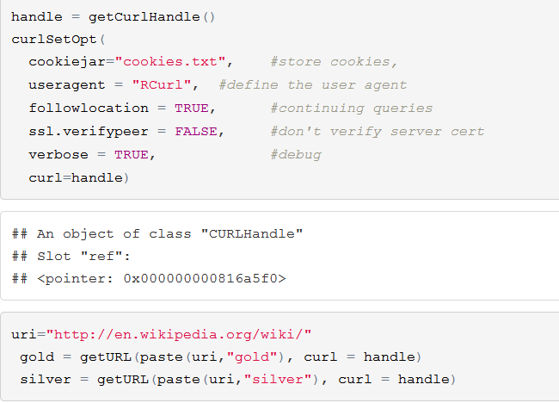
שמירת מצב getCurlHandle()
Reusing your session
A code example
By creating a handle we can
Use connections in “keep a live” mode
Reuse our session.
Use curl options for multiple calls
All the other goodies!
handle = getCurlHandle()
uri="https://en.wikipedia.org/wiki/"
a = getURL(paste(uri,”gold”), curl = handle)
b = getURL(paste(uri,”silver”), curl = handle)
Notes:
Posted information does not appear on the url and is not subject to the url character limit.

Slide 14
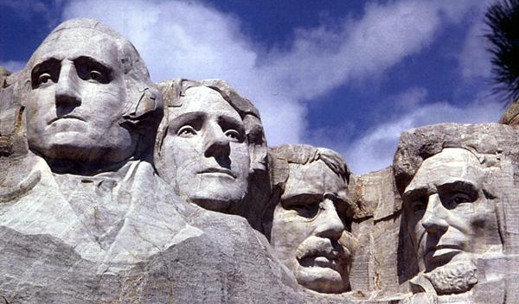
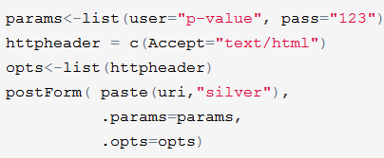
שמירת מצב http headers
Adding Headers
A code example
Allows access to https url
Lets us specify
userAgent,
referrer
verbose mode for debugging
headers + cookies
Most are needed to edit a site
uri="http://www.google.com/search"
params<-list(user=“p-value”, pass=“123”)
httpheader = c(Accept="text/html")
opts<-list(httpheader ,
useragent="RCurl",
referer=uri,
verbose=TRUE)
postForm( uri, .params=params, .opts=opts)

Slide 15

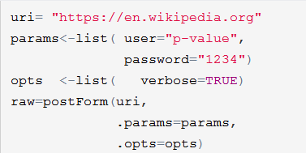
שמירת מצב cookies
Using Cookies
A code example
It is possible to allow temporary cookie files but they are too temporary – so you probably want to store your cookies in a “cookiejar” file using the …
cookiejar
uri="http://www.google.com/search"
params<-list(user=“p-value”, pass=“123”)
opts<-list(header = TRUE,
    cookiefile = "/home/duncan/Rcookies")
postForm( uri, .params=params, .opts=opts)

Slide 16

תקשורת כללית
SSL
Reusing your session
A code example
ssl is mandatory for most api
I had issues with ssl & libcurl
These were resolved by:
Getting an uptodate CA certificate bundle
Specifying location of a cacert.pem
GET("https://raw.githubusercontent.com/bagder/ca-bundle/e9175fec5d0c4d42de24ed6d84a06d504d5e5a09/ca-bundle.crt", write_disk("inst/cacert.pem", overwrite = TRUE))
handle = getCurlHandle()
my_cainfo = "/Users/duncan/cacert.pem"
a = getURL(uri, cainfo = my_cainfo )
Notes:
Posted information does not appear on the url and is not subject to the url character limit.

Slide 17
ניטור שגיאות ובדיקות תוכנה
Debugging & Testing

Slide 18

ניפוי שגיאות curloptions
Curl takes
A code example
To enable debigging
use the curl option verbose=TRUE
getURL(wiki_uri, verbose = TRUE)
or
getURL(wiki_uri, verbose = TRUE)

Slide 19
ניפוי שגיאות callbacks
Curl may expect C callbacks
A code example
However we can use callbacks
Codded in R for some tasks
h = basicTextGatherer()
txt = getURL(wiki_uri,
header = TRUE,
headerfunction = h$update)
d = debugGatherer()
dbg = getURL(wiki_uri,
debugfunction=d$update,
verbose = TRUE)

Slide 20

בדיקות using testthat
Apis Change - so test…
A code example
Test_that
by Hadly Wikam
based on xunit etc…
Process
Setting up the fixture
Add units tests
library(testthat)
w<-WRAP$new()
listJSON<-list( logi<-c(TRUE,FALSE,TRUE),
num<-c(1.00,3.00,4.15),
chr<-c("a","b","def") )
expect_equal(
w$process_JSON(
'[ [true, false, true], [1, 3, 4.15], ["a", "b", "def" ] ]‘
) ,
listJSON)
Notes:
Regex is great for simple extraction of semi structured data.

Slide 21
עכבישים crawlers

Slide 22
רכיבים לכתיבת "עכביש"
רשימת העמודים בהם ביקרנו
טבלה של עמודים חדשים
אמצעי לקריאת עמוד ב R:
ספריית API
httR
curlR
פונקציית לפרה-פרוסינג
איסוף נתונים
עיבוד נתונים

Slide 23
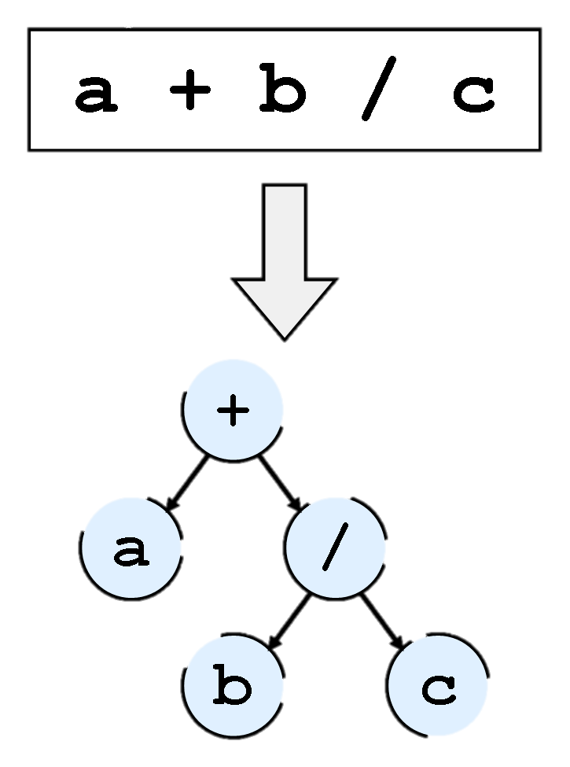
ניתוח הקלט html
Processing html data
A code example
not well formed
hard to process
Consider as the Fallback format
R has htmlTreeParse which does the job!
#install and load packages
install.packages('XML')
library(XML)
html.raw<-htmlTreeParse(uri, useInternalNodes=T)
html.parse<-xpathApply(html.raw, "//p", xmlValue)

Slide 24
ניתוח הקלט
XML
Processing XML data
A code example
Xml is the standard format for web services
Since most APIs are implemented as services xml is the most common
One complexity is that we need to define the search via xpath.
install.packages('XML') #install & load packages
library(XML)
raw =xmlInternalTreeParse(doc, trim = TRUE)
res =xpathApply(raw,xpath)[[1]]

Slide 25
ניתוח הקלט json
Processing json data
A code example
JSON or javascript object notation is very common format
json is that is not very expressive.
when available, it is very easy to process
library("RJSONIO") #processing
doc<-'[ [true, false, true], [1, 3, 4.15], ["a", "b", "def" ] ]'
result = fromJSON(I(doc), simplify = TRUE)
listJSON<-list( logi = c(TRUE,FALSE,TRUE),
num = c(1.00,3.00,4.15),
chr = c("a","b","def") )
expect_equal(fromJSON(I(doc) ,listJSON)

Slide 26
ניתוח הקלט using regex to match
Processing via regex
A code example
grep returns a list of items matched/values depending on the value parameter
grepl returns a list or binaries values if expressions contained matches
gregexpr
pat_url="http[s]?://[^ ]+"
matches=grep("a+",
c("abc", "def", "cba a", "aa"), perl=TRUE,
value=FALSE)
Notes:
Regex is great for simple extraction of semi structured data.

Slide 27
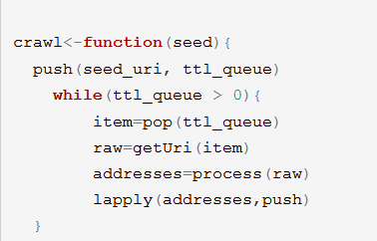
עכביש בסיסי
רשימת כתובות
A code example
Use:
a que of new addresses
ttl_old=list()
a list of visited address
ttl_queue<-data.frame(uri,rank)
push()
pop()
uses a disk mapped files with
crawl<-function(seed){
push(seed_uri, ttl_queue)
While(ttl_queue > 0){
item=pop(ttl_queue)
raw=getUri(item)
addresses=process(raw)
lapply(addresses,push)
}

Slide 28
רובוטים robots

Slide 29
מה עושים כיום רובוטים בויקיפדיה?
פעילות מסובכת
פעילות מונוטונית לבני אדם
מנהלים ניטור של מאמרים חדשים באינקובטור
מזמנים עורכים לעבוד על מאמרים מעניינים
מזמינים מומחי תוכן כבוררים בדיוני תוכן
מעדכנים תוצאות של בחירות של בעלי תפקידים
מאתרים גופים ש"מסיידים" את הערך שנכתב עליהם
מזהים השחתות של עמודים
מסדרים את סדר הפסקאות בכל עמוד
מעתיקים תמונות חדשות לאתר קומונס
מתקנים תאריכים
מוסיפים קישורים לשפות אחרות
מפיצים את העיתונים הפנימיים

Slide 30
רכיבים לכתיבת "רובוט" – לעבודה בויקי
אינדקס של עמודים שבהם ביקרנו
טור של עמודים שבהם טרם ביקרנו
בקרת עומס
פונקציית תחזוקה
יכולת שיחזור
אפשרות של אופט-אוט
כלי לקריאת עמוד:
סיפריית API
httR
curlR
פונקציית לפרה-פרוסינג
איסוף נתונים
איסוף וקישורים

Slide 31
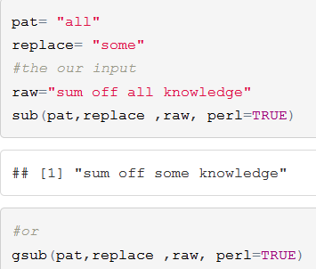
ניתוח הקלט using regex to replace
Processing via regex
A code example
sub will replace strings using regular expressions
gsub just does a global replacement
pat= "all"
replace= "some"
#the our input
raw="sum off all knowledge"
sub(pat,replace ,raw, perl=TRUE)
#or
gsub(pat,replace ,raw, perl=TRUE)
Notes:
Regex is great for simple extraction of semi structured data.

Slide 32
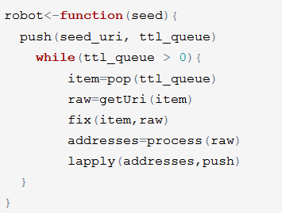
רובוט בסיסי
רשימת כתובות
A code example
Use:
a que of new addresses
ttl_old=list()
a list of visited address
ttl_queue<-data.frame(uri,rank)
push()
pop()
uses a disk mapped files with
robot<-function(seed){
push(seed_uri, ttl_queue)
While(ttl_queue > 0){
item=pop(ttl_queue)
raw=getUri(item)
fix(item,raw)
addresses=process(raw)
lapply(addresses,push)
}

Slide 33
עכבישים ורובוטים crawlers & robots

Slide 34
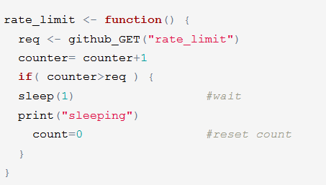
אתיקה web scraping ethics
rate_limit
Netiquette & Practical
A code example
Api Keys (registration)
Accounting
  apis cost
  max access
  Rate limit
Terms of service robots
Ownership & copyright
rate_limit <- function() {
req <- github_GET("rate_limit")
counter= counter+1
if( counter>req ) {
sleep(1) #wait
count=0 #reset count
} }
if (has_pat()) rate_limit()

Slide 35
אתיקה web scraping ethics
rate_limit
Netiquette & Practical
Opt out - if requested
Restore changes – if requested
Stop Button – for admins
Explain Changes via edit message
BAG approval

Slide 36
המימשק של ויקיפדיה

Slide 37
מקורות
API Coding
Hadley on coding api packages: github.com/hadley/httr/blob/master/vignettes/api-packages.Rmd
Code academy tutorials: www.codecademy.com/learn
Wikipedia
Wikipedia api documentation: www.mediawiki.org/wiki/API:Main_page
Tutorial for the api: www.mediawiki.org/wiki/API:Tutorial
Wikipedia api enrty point: http://en.wikipedia.org/w/api.php
Api Sandbox: https://en.wikipedia.org/wiki/en:Special:ApiSandbox

